Slide 1

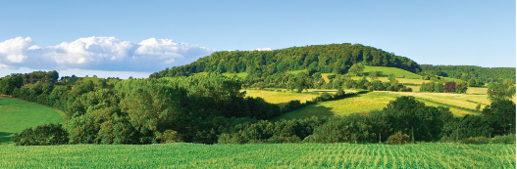
Departamento de Reflorestamento e Recuperação de Áreas Degradadas
DEFLO/SDI/MAPA
Inovação nas Cadeias Produtivas da Agropecuária para Conservação Florestal na Amazônia Legal

Slide 2
DADOS DO PROJETO
NOME: Inovação e Sustentabilidade nas Cadeias Produtivas da Carne, da Madeira e da Soja.
DENOMINAÇÃO: Cadeias Sustentáveis
DURAÇÃO: 5 anos
RECURSO: 25,5 milhões de Euros
ÓRGÃO GESTOR: MAPA
ÁREA DE ABRANGÊNCIA: MT, PA, TO e RO-AM

Slide 3



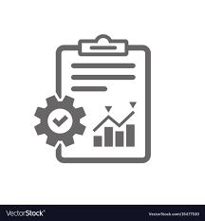
OBJETIVO SUPERIOR (da Cooperação Alemã)
A conservação da floresta tropical e a promoção do uso sustentável dos recursos naturais no Brasil [na Amazônia] contribuem para a conservação do clima global e da biodiversidade e estabelecem a base para um desenvolvimento socialmente, ecologicamente e economicamente sustentável no Brasil [Amazônia].
OBJETIVO DO PROJETO
Promover inovação nas cadeias produtivas da agropecuária para a conservação florestal na Amazônia
Componente 1
Criação de ferramentas de acompanhamento da situação socioambiental da origem.
Componente 2
Apoio a iniciativas inovadoras de valorização de produtos de cadeias sustentáveis
Componente 3
Promoção progressiva da melhoria da situação socioambiental da origem dos produtos.
Componente 4
Gestão, monitoramento e avaliação do projeto
Objetivo imediato 1
Os instrumentos de classificação e monitoramento da situação socioambiental dos imóveis rurais e dos produtos intermediários das cadeias de valor selecionadas são utilizados pelas autoridades competentes (plataforma de compliance socioambiental).
Objetivo imediato 2
As iniciativas eficazes para melhorar a rastreabilidade dos produtos produzidos de forma sustentável ao longo das cadeias de valor e sua valorização são ampliadas.
Objetivo imediato 3
A situação socioambiental (compliance das normas socioambientais) dos imóveis rurais nas áreas prioritárias melhorou.
Objetivo imediato 3
Gerenciamento, monitoramento e avaliação de projetos.

Slide 4
 | Adequação das propriedades com os critérios da Plataforma Agro+Brasil como ferramenta de acompanhamento da situação socioambiental da origem.
 | Diagnóstico dos sistemas agrários (socioeconômico e documental). Levantamento sócio-econômico-ambiental dos imóveis rurais nos projetos de assentamento. Estudos e análises regionais para melhorar a rastreabilidade de produtos nas cadeias selecionadas. Cofinanciamento de projetos de inovação.
 | Elaboração dos Planos Integrados voltados à conformidade socioambiental. Chamada pública para a implementação do Plano Integrado. Captação de recursos com vistas à implementação dos Planos Integrados.
Componente 1
Componente 2
Componente 3

Slide 5
Arranjo institucional – sugestão para adequação
Agência Financiadora
KfW
Agência Coordenadora
MAPA/ SDI
Agente Financeiro (AF)
IICA
Acordos de Cooperação (se necessários):
MAPA/SDI - INSTITUIÇÕES LOCAIS/ÓRGÃOS AFINS AO TEMA DO PROJETO
Acordo Separado:
MAPA/ SDI, IICA e KfW
Contrato de Contribuição Financeira: IICA e KfW
Unidade de Gestão de Projeto (UGP)
Diretor Nacional
Coordenador Nacional
Assessor técnico
Especialistas
Comitê Gestor de Projeto (CGP)
- 1 representante do MAPA/ SE
- 1 representante do MAPA/SDI
- 1 representante por estado – MAPA/SFA
- 1 representante por estado – Governo Estadual
MAPA/SE
MAPA/SDI
MAPA/SFA
EMBRAPA
MMA
MDA
MCTI
ANATER
INCRA
Governos Municipais
Universidades Federais
Federação da Agricultura nos Estados
Instituições do terceiro setor com atuação local/regional (Amazônia
Cooperativas
Associações
Consultoria Internacional

